Slide 1
Käyttäjätutkimus
Sanna-Maaria Siintoharju
Jari Jussila
HAMK Design Factory

Slide 2
Suostumus osallistua tutkimukseen ja tutkimuksesta tiedottamiseen
Aina, kun tutkittava on tutkimusvuorovaikutuksessa tutkijaan, edellytetään tietoon perustuva eettinen suostumus osallistua tutkimukseen. Tutkimusvuorovaikutusta sisältyy tutkittavien haastatteluihin ja havainnointiin tai tutkimuksiin, joissa tutkittavilta pyydetään kyselyjen täyttämistä, kirjoitusten laatimista, tietojen pyytämistä tai lupien pyytämistä heitä koskevien tietojen käyttöön tai muunlaista osallistumista. Suostumuksen antaakseen tutkittavan tulee saada riittävästi tietoa tutkimuksesta ja omista oikeuksistaan tutkittavana.
Tutkittavalle tulee kertoa aina seuraavat tiedot:
tutkimuksen tekijä(t) ja taustaorganisaatio
henkilötietojen käsittely tutkimuksessa
mitä tutkimukseen osallistuminen tarkoittaa konkreettisesti
Lähde: Kallinen & Kinnunen 25.10.2023 Tutkimuslupa, suostumus, informointi ja tietosuoja

Slide 3
Suostumus osallistua tutkimukseen ja tietoa tutkimuksesta.
Aina kun tutkittava on vuorovaikutuksessa tutkijan kanssa, tarvitaan tietoon perustuva eettinen suostumus tutkimukseen osallistumisesta. Tutkimusvuorovaikutukseen kuuluvat tutkimushenkilöiden haastattelut ja havainnointi tai tutkimukset, joissa tutkimushenkilöitä pyydetään täyttämään kyselylomakkeita, kirjoittamaan artikkeleita, pyytämään tietoja tai lupaa käyttää heitä koskevia tietoja tai osallistumaan muulla tavoin. Suostumuksen antamiseksi tutkittavan on saatava riittävästi tietoa tutkimuksesta ja omista oikeuksistaan tutkimuskohteena.
Kohteelle on aina kerrottava seuraavat tiedot:
tutkimuksen tekijä(t) ja taustaorganisaatio
henkilötietojen käsittely tutkimuksessa
mitä tutkimukseen osallistuminen tarkoittaa konkreettisesti
Lähde: Kallinen & Kinnunen 25.10.2023 Tutkimuslupa, suostumus, informointi ja tietosuoja

Slide 4
Tarvitsetko tutkimusluvan?
Tutkimuslupa on lupa lähestyä organisaatiota, sen henkilöstöä ja opiskelijoita heille suunnatun tutkimushankkeen kanssa. Tutkimuslupa tarvitaan kaikkiin tutkimus-, kehittämis- ja opinnäytetöihin, jotka kohdistuvat HAMKin henkilöstöön tai opiskelijoihin (esim. kyselytutkimukset).
Jos tutkimus on tarkoitus tehdä tavalla, joka edellyttää eettistä arviointia, eettinen arviointi on liitettävä lupahakemukseen.
Jos tutkimuksessa käsitellään henkilötietoja, hakemukseen on liitettävä myös tietosuojailmoitus.
Lähde: https://www.hamk.fi/research/research-permit/?lang=en

Slide 5
Tietosuoja - Rekisteröidyn informointi (tietosuojailmoitus)
Tietosuoja-asetus edellyttää henkilön informointia, kun henkilötietoja kerätään. Informointia ei kuitenkaan tarvitse tehdä, jos se on tehty jo aikaisemmin. Informointi pitää tehdä esimerkiksi, jos:
Kerätään ilmoittautumisia johonkin tilaisuuteen vaikkapa Webropolilla
Kerätään tutkimusaineistoa, jossa henkilötietoja
Informointi tehdään tietosuojailmoituksella, joka linkitetään tietojenkeräyslomakkeelle. Tämän lisäksi lomakkeelle voidaan lisätä tärkeimmät henkilötietojen käsittelyyn liittyvät asiat.
Tutkimuksen / TKI-toiminnan pohja: HAMK Oy GDPR tieteellinen tutkimus.docx

Slide 6
Tietosuoja - tiedottaminen rekisteröidylle (tietosuojaseloste)
Yleinen tietosuoja-asetus edellyttää, että henkilölle ilmoitetaan, kun henkilötietoja kerätään. Henkilölle ei kuitenkaan tarvitse ilmoittaa, jos näin on tehty jo aiemmin. Henkilölle on ilmoitettava, jos esim:
Tapahtumaa varten kerätään ilmoittautumisia esimerkiksi Webropolin kaltaisilla työkaluilla.
Henkilötietoja sisältävä tutkimusaineisto kerätään
Tiedot annetaan tietosuojaselosteella, joka on liitetty tiedonkeruulomakkeeseen. Lisäksi lomakkeeseen voidaan lisätä henkilötietojen käsittelyyn liittyvät tärkeimmät asiat.
Tutkimus- / TKI-toimien malli: Tutkimuksen tietosuojaselosteen malli

Slide 7
Kyselylomakkeet.

Slide 8
Kyselylomake
Käytetään keräämään ihmisten subjektiivisia kokemuksia, mielipiteitä, arvoja, asenteita, uskomuksia, käyttäytymistä ja toimintaa suurelta ihmisryhmältä.
Sekä laadullinen että määrällinen tiedonkeruu
Suljetut ja avoimet kysymykset
Plussaa: Käytännöllisyys, alhaiset kustannukset, teknologioiden käyttö, nopea kvantifioitavuus
Miinukset: Hyvän kyselylomakkeen kehittäminen vie aikaa, vastaajien menetys, pinnalliset vastaukset → Laadullisilla menetelmillä tässä vaiheessa saatetaan saada parempaa tietoa.

Slide 9
Kyselylomake - kysymykset ja vastaukset

Slide 10
Kyselylomake - kysymykset ja vastaukset
Millaisia kokemuksia sinulla on tästä tuotteesta?
Itsearviointinukke-testi
(Bradley & Lang, 1994)

Slide 11
Kyselylomake - kysymykset ja vastaukset
Arvioi tuote rastittamalla yksi ympyrä per rivi:
https://www.ueq-online.org/

Slide 12
Vinkkejä kyselylomakkeeseen
Yleistä
Rakenne: Ryhmittely teemojen perusteella
Pidä lyhyenä! Enintään 15 minuuttia aikaa täyttää kysely
Työkalut: Google Forms, Microsoft Forms, Webropol...
Suunnittele tapa tavoittaa kohderyhmäsi

Slide 13
Vinkkejä kyselylomakkeeseen
Hyviä kysymyksiä
Helppo ymmärtää! Lyhyt!
Vältä johdattelevia kysymyksiä: "Onko konseptini hyvä?"
Tee yksi kysymys kerrallaan
Ole tietoinen kielestä (selkeä, johdonmukainen, kunnioittava, kohderyhmä).
Vältä negatiivisia kysymyksiä
Vältä äärimmäisyyksiä "En koskaan käyttäisi...".
Testataan!

Slide 14
Kyselylomakkeet
Tarvitsetko työkalua kyselyn, palautteen tai mielipidekyselyn luomiseen? Tästä listasta löydät erilaisia vaihtoehtoja ja sovelluksia sekä suurempien että pienempien kyselyjen toteuttamiseen.
Webropol-kysely- ja raportointiväline
Teams-kyselyt Forms-sovelluksella
Kyselyt Zoomissa
Microsoft Forms kyselyjen luomiseen
Lähde: https://digipedaohjeet.hamk.fi/kb/questionnaires/?lang=en

Slide 15
Haastattelu.

Slide 16
Kirjallinen suostumus
Tämän lomakkeen tarkoituksena on tiedottaa sinulle suoritettavan tutkimuksen luonteesta ja pyytää tietoon perustuvaa suostumustasi osallistua siihen.
Tutkimuksen tavoitteena on kerätä tietoa uusien tuotteiden ja palvelujen suunnittelun tueksi.
Tutkimuksen aikana osallistut haastattelutehtäviin.
Osallistuminen tähän tutkimukseen on täysin vapaaehtoista. Voit halutessasi olla osallistumatta tutkimukseen, ja voit perua osallistumisesi milloin tahansa tutkimuksen aikana. Jos epäröit osallistumistasi tai sinulla on kysyttävää tutkimuksesta, kysy rohkeasti tutkijalta.
Tutkimuksen aikana tapahtuva ääni- ja/tai videokuvaus ja/tai kuvien ottaminen nauhoitetaan ja siitä tehdään muistiinpanoja ja/tai kuvia tai ne lähetetään. Kaikki saadut tiedot käsitellään ja raportoidaan nimettöminä. Kuvia voidaan käyttää tämän tutkimuksen, siihen liittyvän tutkimuksen tai koulutuksen tarkoituksiin. Muussa tapauksessa alkuperäiset tiedot tuhotaan kolmen kuukauden kuluessa. Tutkija on selittänyt sinulle lisätietoja tästä tutkimuksesta.
Olen lukenut ja ymmärtänyt tämän suostumuslomakkeen, ja minulle on annettu mahdollisuus esittää kysymyksiä. Suostun osallistumaan HAMKin opiskelijoiden toteuttamaan tutkimukseen.
(Voit näyttää tai lukea tämän osallistujalle ja pyytää häntä hyväksymään sen.)

Slide 17
Suostumus
Tämän haastattelun tavoitteena on ymmärtää/kehittää...
Osallistuminen on vapaaehtoista ja sinulla on oikeus keskeyttää osallistuminen milloin tahansa. Syntynyttä aineistoa käytetään tutkimus- ja tuotekehitystoiminnassa. Alkuperäistä aineistoa ei luovuteta kolmansille osapuolille. Alkuperäinen aineisto (äänitteet) hävitetään 3 kuukauden kuluessa.
Annan luvan haastattelun ääninauhoitukselle ja kuvien ottamiselle.
Päiväys_________________ Allekirjoitus _________________________

Slide 18
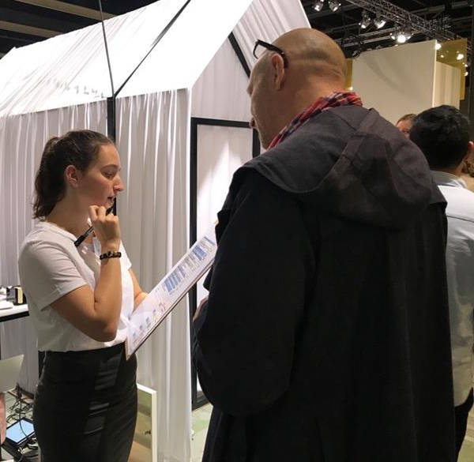
Haastattelut
"keskustelu, jolla on tarkoitus" (Kahn & Cannell, 1957).
Asenteiden, kokemusten, käsitysten, mielipiteiden ja tosiasioiden tutkimiseen.
Eri formaatit
Yksilö tai ryhmä
Strukturoitu, puolistrukturoitu, avoin.
Varhaisessa kehitysvaiheessa puolistrukturoidut tai avoimet tutkimukset.
Strukturoitu haastattelu, Kuva: Jumisko-Pyykkö, DDW 2019

Slide 19
Kutsu haastatteluun
Mistä tässä tutkimuksessa on kyse
Miksi osallistuminen on tärkeää
Mitä osallistuja itselleen osallistumisesta saa (kannustimet, palkkiot)
Missä tutkimus tehdään
Milloin niiden pitäisi ilmestyä

Slide 20
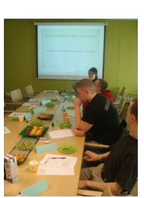
Haastattelujen suunnittelu
Rakenne, haastattelujen lukumäärä, kesto...
Teemat tai teemojen järjestys
Suunnitelmakysymykset
Tiedonkeruu: muistiinpanot, ääni, video - esim. Zoomin / Teamsin käyttö.
Muista kirjallinen suostumus!
Suorita pilottihankkeita ja paranna
Haastattelijana: tule tietoiseksi omasta roolistasi (esim. objektiivinen rooli ja kuunteleminen).
http://sp.cs.tut.fi/mobile3dtv/results/tech/D4.1_Mobile3DTV_v1.0.pdf

Slide 21
Haastattelujen rakenne
1. Johdanto
Henkilöiden esittely, tutkimuksen tarkoitus
Kirjallinen suostumus
2. Lämmittely
Tutustutaan toisiimme, neutraali aihe
3. Pääosa: kysymykset, joissa on ennalta määritellyt teemat
Logiikka: Logiikka: Yleisestä erityisaiheisiin
4. Pääteosa
Yhteenveto ja tarkista, puuttuuko jotain
Kysy palautetta
Kuva: You X Ventures, Unsplash

Slide 22
HAASTATTELURUNKO
Johdanto Ihmiset Tutkimuksen tarkoitus Lämmittely
Teema 1:
Teema 2:
Teema 3:
Teema 4:
Yhteenveto aiheista Kiitos. Kysy palautetta

Slide 23
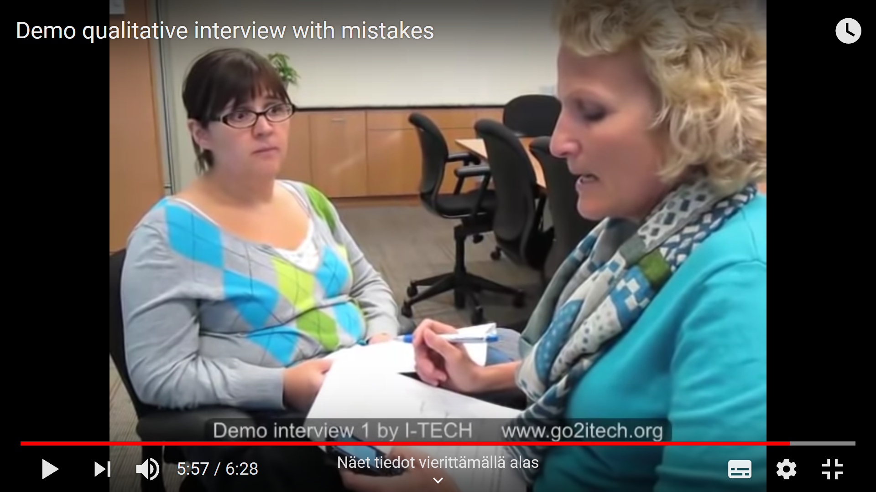
Esimerkki haastatteluista
HYVÄ ☺
https://www.youtube.com/watch?v=W4hBOxS0Pb0
HUONO ☹
https://www.youtube.com/watch?v=U4UKwd0KExc

Slide 24
Viitteet
Bradley, M. M., & Lang, P. J. (1994). Tunteiden mittaaminen: itsearviointinukke ja semanttinen differentiaali. Journal of behavior therapy and experimental psychiatry, 25(1), 49-59.
Kallinen, Timo & Kinnunen, Taina (2021). Etnografia. Teoksessa Jaana Vuori (toim.)Laadullisen tutkimuksen verkkokäsikirja. Tampere: Yhteiskuntatieteellinen tietoarkisto [ylläpitäjä ja tuottaja]. <https://www.fsd.tuni.fi/fi/palvelut/menetelmaopetus/>. [Viitattu 15.09.2024.]
Strohmeier, D., Jumisko-Pyykkö, S., Weitzel, M., & Schneider, S. (2008). Raportti käyttäjien tarpeista ja odotuksista mobiilin stereovideon suhteen. Tampereen teknillinen yliopisto.

